Slide 1
化工计算机数据
与图形处理（I）

Slide 2
教师联系方式：
朱吉钦教授
E-mail：zhujq@mail.buct.edu.cn
手 机：15911180968(微信号）
办公室：东区无机楼331室
研究方向：环境催化与反应工程

Slide 3
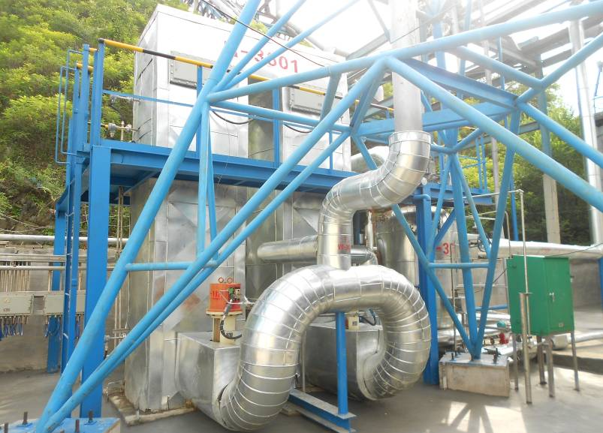
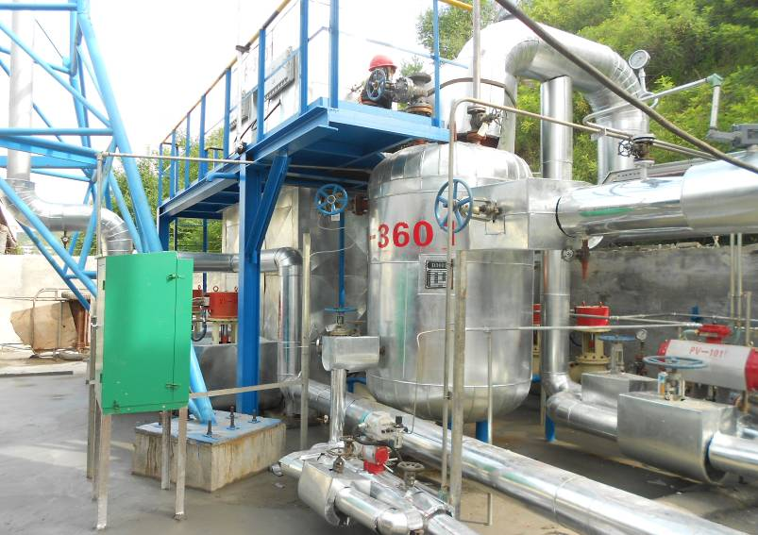
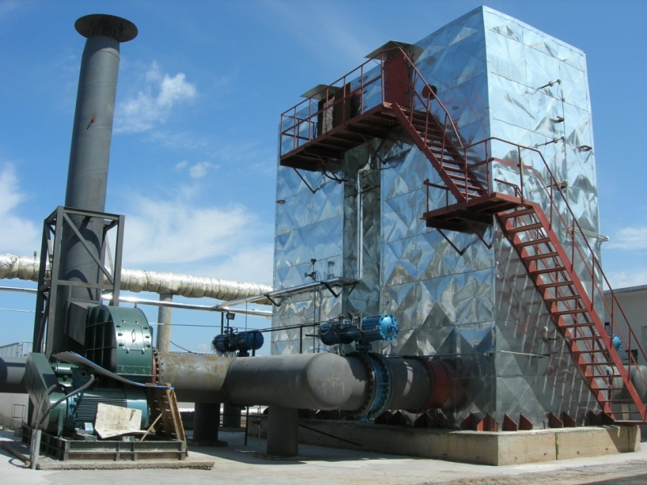
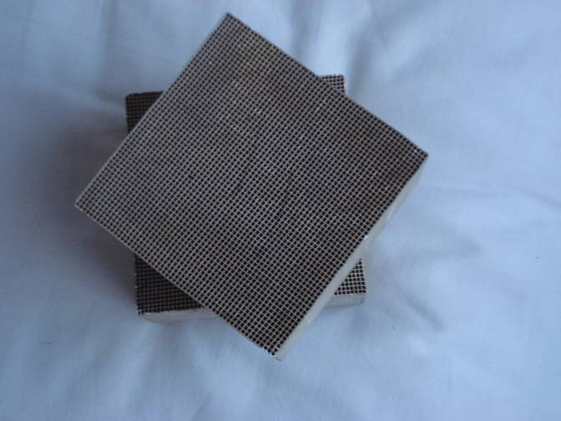
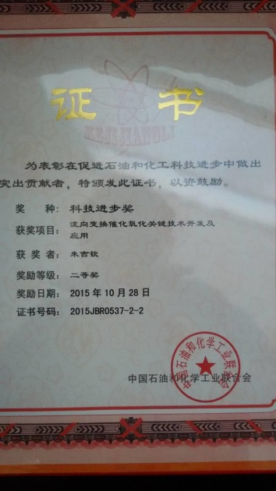
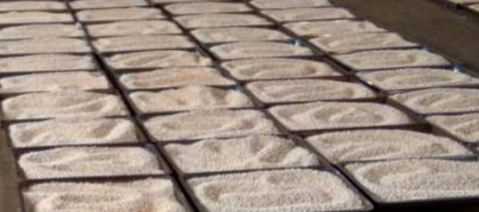
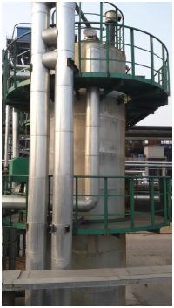
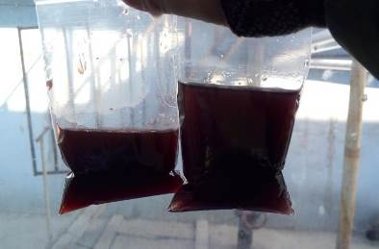
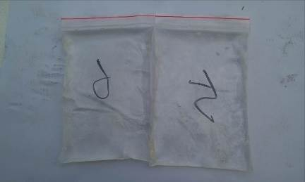
催化氧化处理有机废气及难降解废水
做有意义的研究

Slide 4
绪 论

Slide 5
一、课程基本情况
课程目标
课程内容
作业与考核

Slide 6
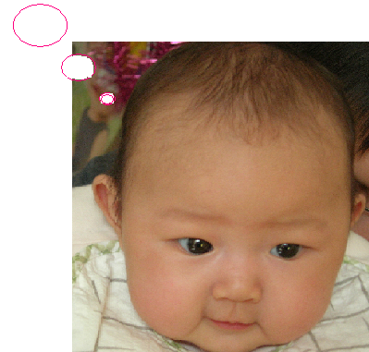
一、课程基本情况
我心中的化工计算机数据与
图形处理？

Slide 7
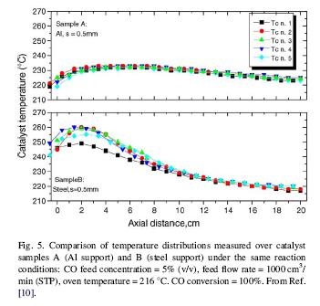
1、课程目标
实验或生产数据的处理与与图形化是化工科技人员的基本功。

Slide 8
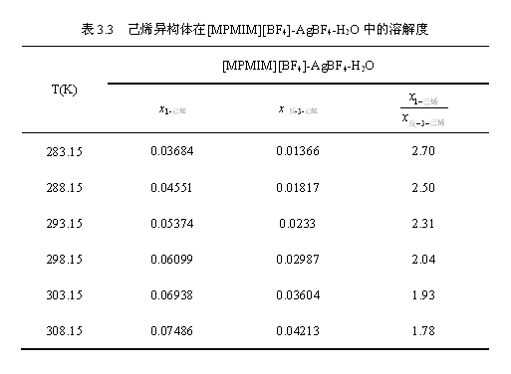
1、课程目标
图、表具有简洁醒目，一目了然的优点。

Slide 9
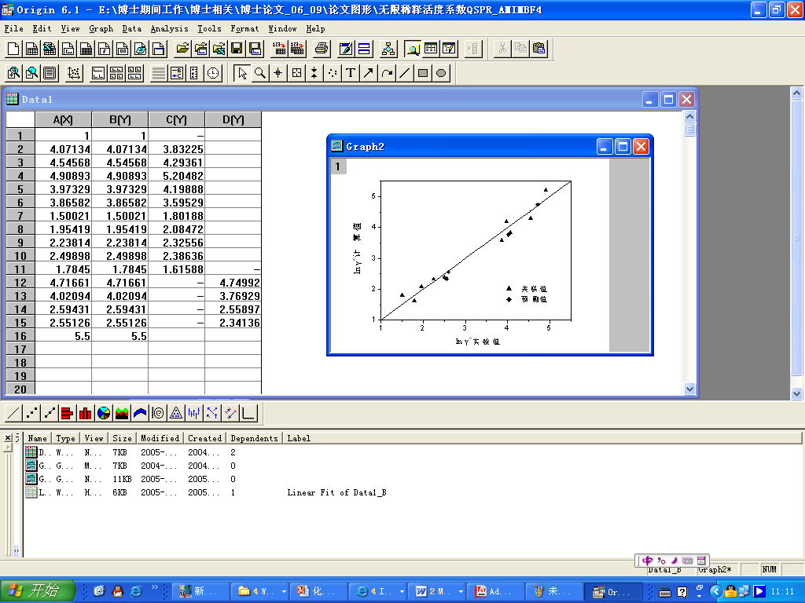
1、课程目标
数据与图形处理软件是科技人员的最常用工具。
Origin工作界面

Slide 10
1、课程目标
目标一：
高等数学与专业数学的衔接；
四年数学不断线。
目标二：
熟练掌握数据和图形处理工具，为将来的
学业和工作打基础。
目标三：
初步了解化工实验设计和数据处理的科学
思想。

Slide 11
2、课程主要内容
Excel数据处理
    Excel基础
    Excel解方程
    Excel解方程组
    Excel实验数据拟合
    Excel图形处理

Slide 12
2、课程主要内容
实验设计及数据分析
实验设计和数据分析基础
正交实验及数据分析
均匀实验及数据分析
人工智能思想简介

Slide 13
2、课程主要内容
Origin图形处理
Origin基础
Origin二维及三维图形绘制
Origin多图层图形绘制及版面设计
Origin曲线拟合
Origin数据分析及编程
计算机分子模拟

Slide 14
3、作业与考核
作业均需上机完成。
阶段测验上机完成。
期末考核：大作业 or 上机考试？
成绩评定：作业占30%；阶段测验占30%；期末考核占40%。
鼓励用课堂所学知识处理其他课程作业或实验报告，成绩从优

Slide 15
3、作业与考核
严禁copy作业，发现需重做且降低成绩。
为避免混乱，作业上机完成后交给各班学习委员，由学习委员统一上交。

Slide 16
参考书目：不建议购买
胡亮，杨大锦。Excel与化学化工试验数据处理，化学工业出版社，2004
叶卫平，方安平，于本方。Origin7.0科技绘图及数据分析，机械工业出版社，2004
贾志刚。计算机数据与图形处理，化学工业出版社，2005
Origin Help Files
Excel 帮助文档

Slide 17
二、数据处理常用软件
Excel：
较强的计算功能，可以满足科技人员基本的数据处理需要。
基本的图形功能，办公室和科技人员的日常工具。

Slide 18
二、数据处理常用软件
Origin：
超强的图形功能和数据拟合功能，学术期刊、学位论文、研究报告等大多采用Origin图形格式。

Slide 19
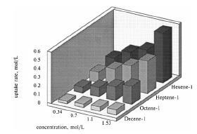
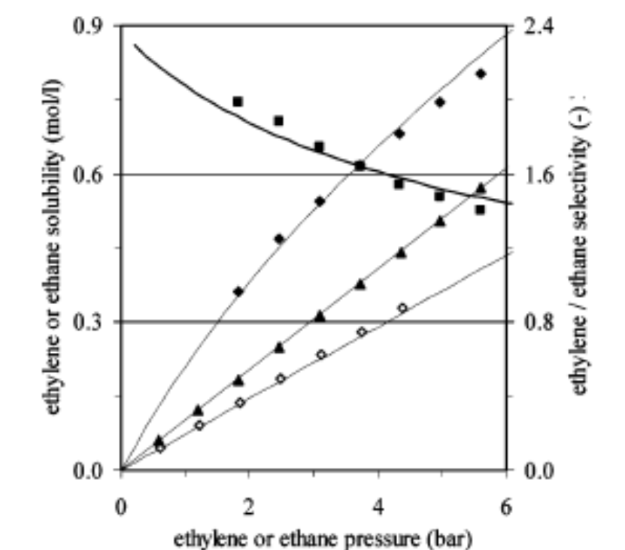
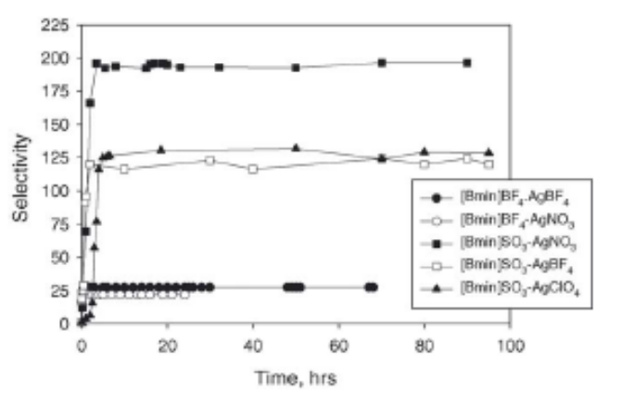
二、数据处理常用软件
Origin：

Slide 20
第一章 EXCEL基本功能

Slide 21
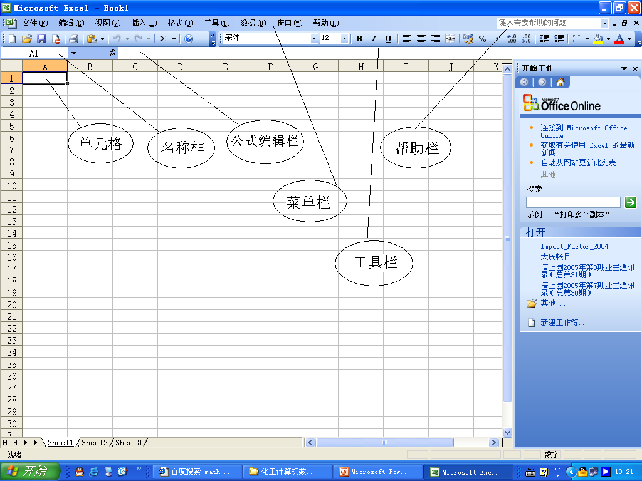
1.1 EXCEL简介
1. EXCEL工作界面

Slide 22
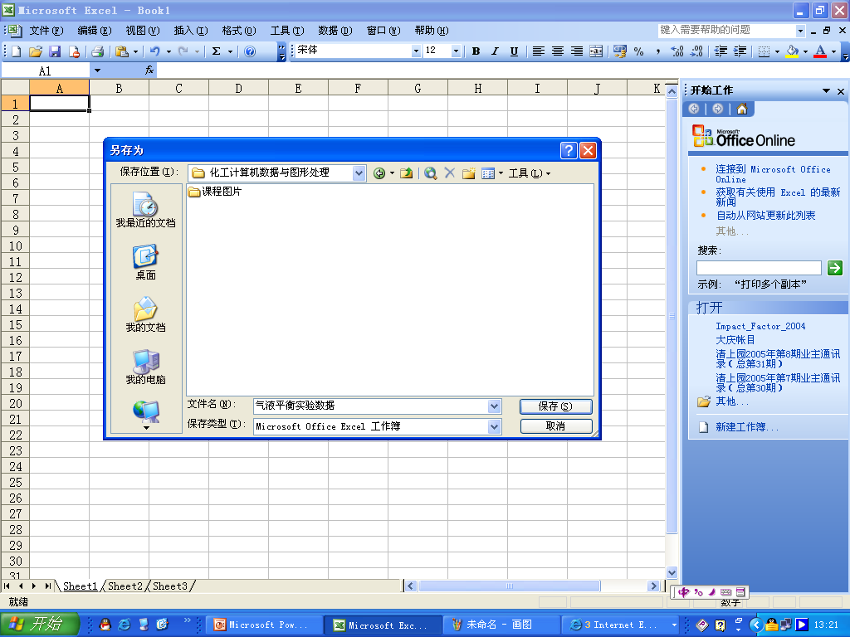
1.1 EXCEL简介
工作薄文件保存

Slide 23
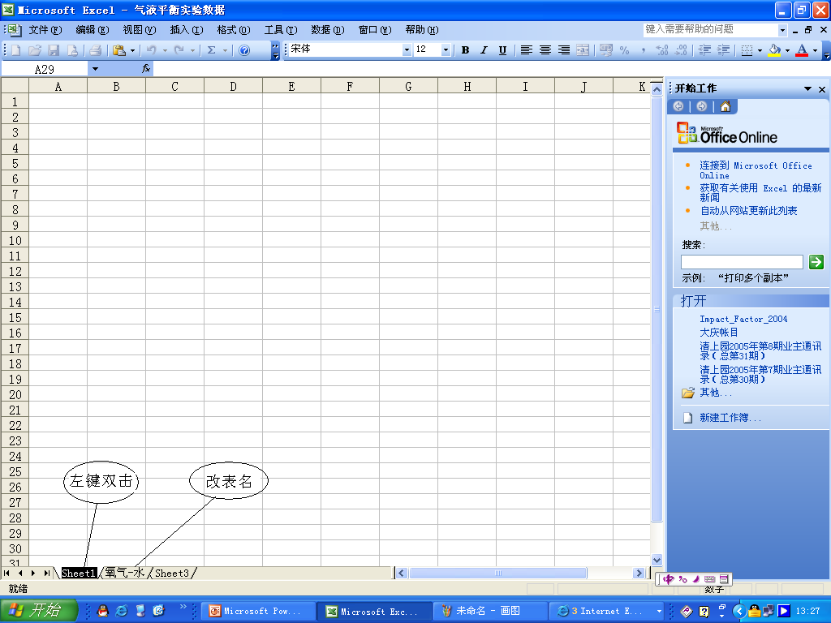
1.1 EXCEL简介
工作表命名

Slide 24
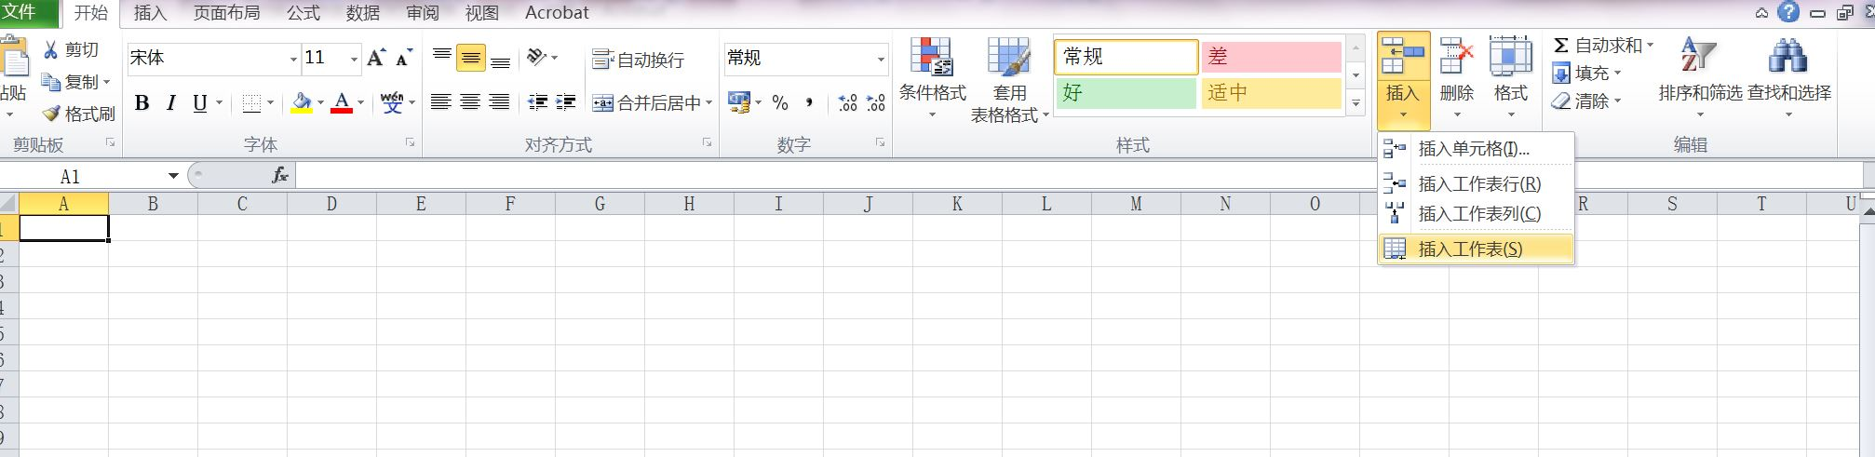

1.1 EXCEL简介
插入新工作表

Slide 25
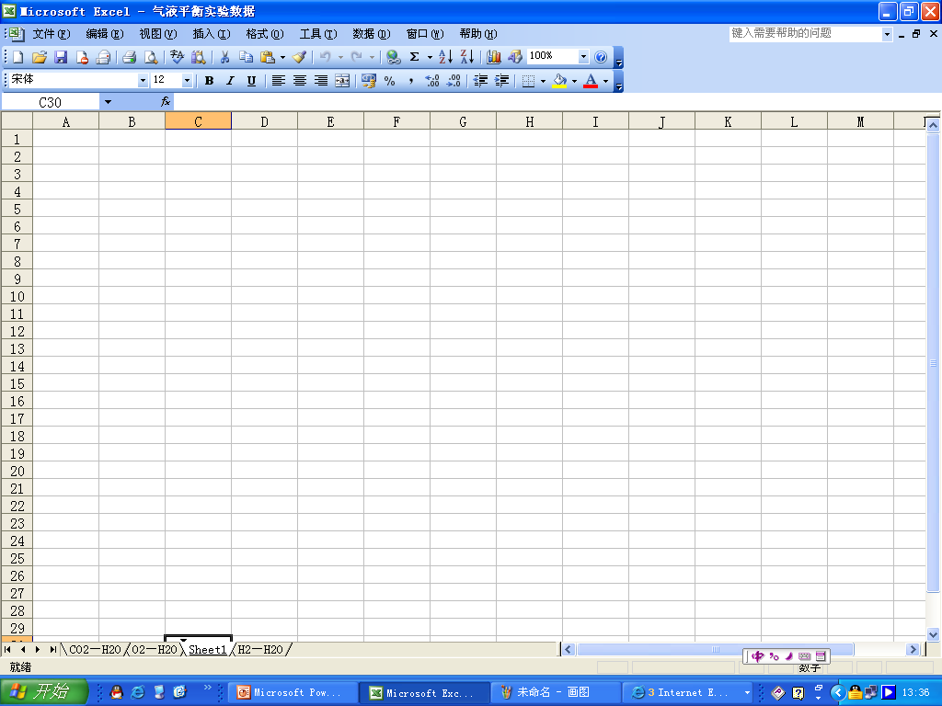
1.1 EXCEL简介
移动工作表：
按住左键
拖动至希
望位置。

Slide 26
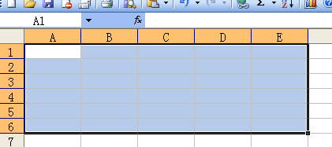
1.1 EXCEL简介
选连续单元格：
（1）先选中起始单元格（比如A1)，按住左键，鼠标拖至目标位置(比如E6）。
（2）先选中起始单元格，按Shift键，同时鼠标选中目标位置。

Slide 27
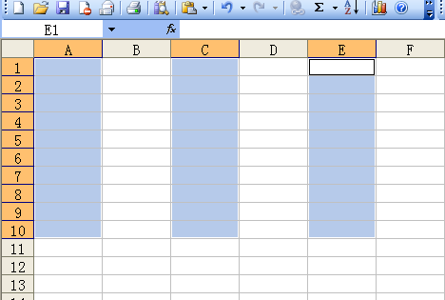
1.1 EXCEL简介
选间隔单元格：
按Ctrl键，选目标单元格/行/列。

Slide 28
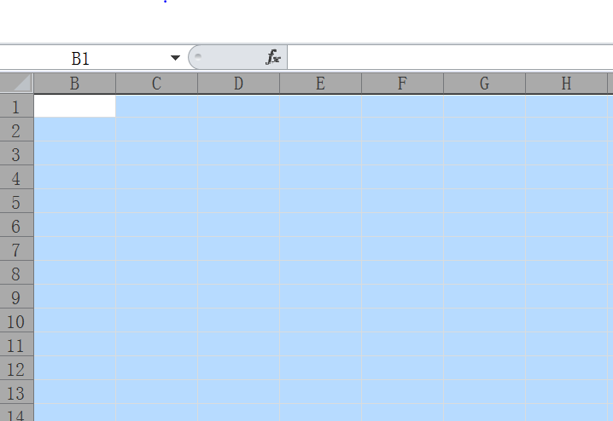
1.1 EXCEL简介
选工作表内全部单元格：

Slide 29
窗格冻结
  作用：滚动屏幕时，锁定上方行或左边列不动，便于查看大型表格。
  步骤1：选定冻结目标
    生成顶部水平冻结窗格→选冻结处下一行；
    生成左侧垂直冻结窗格→选冻结处右边一列；
    同时生成顶部和左侧冻结窗格→选冻结处右下方单元格。
  步骤2：冻结窗格
    菜单栏“视图” →“冻结窗格”命令。
  取消冻结
    菜单栏“视图” →“取消冻结窗格”命令 。

Slide 30
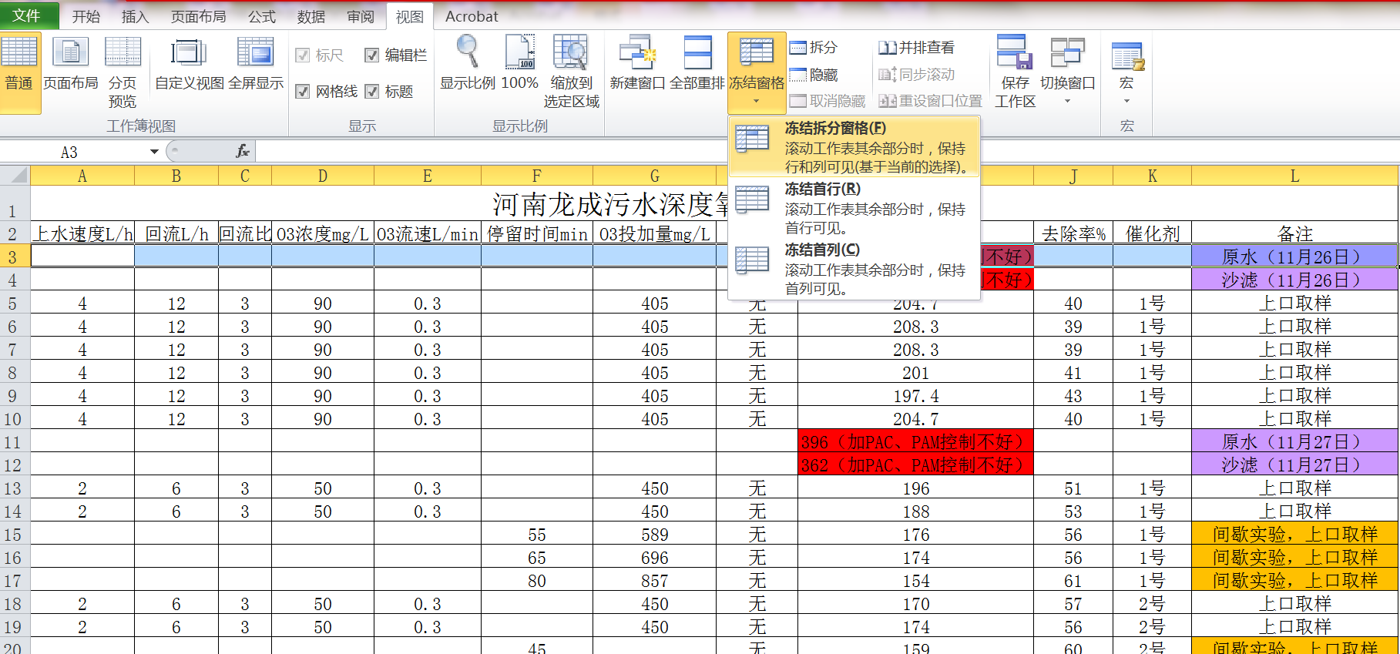
窗格冻结

Slide 31
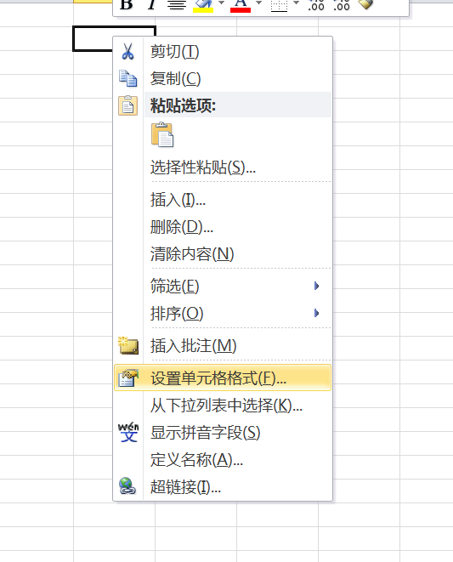
1.2 数据表格的建立
1、设定数据类型
选中单元格，点右键，
选“设置单元格格式”

Slide 32
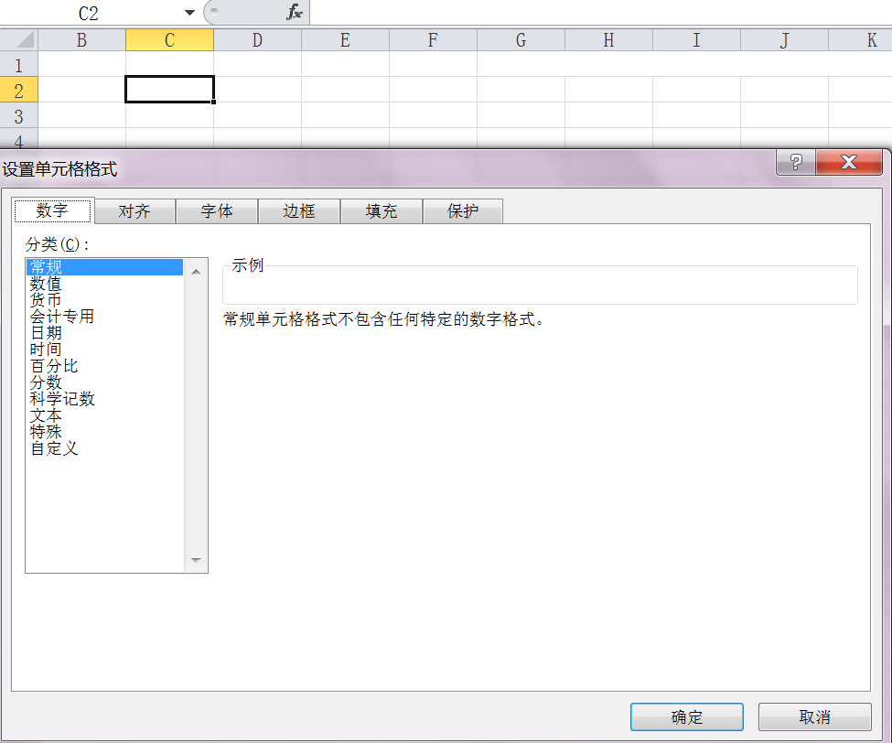
1.2 数据表格的建立
1、数据类型

Slide 33
1.2 数据表格的建立
文本：Excel单元格中的文本包括任何中西文文字或字母以及数字、空格和非数字字符的组合，每个单元格中最多可容纳32000个字符数。

Slide 34
1.2 数据表格的建立
数字
数字字符：0 1 2 3 4 5 6 7 8 9 + - ( ) , / $ % . E e
对数字，EXCEL忽略数字前面的正号(+)，并将单个句点视作小数点。
无论显示的数字的位数如何，EXCEL只保留15位的数字精度。如果数字长度超过了15位，EXCEL将多余的数字位转换为0。

Slide 35
1.2 数据表格的建立
公式
公式就是以等号（=）开头，由单元格名称（比如A3，B6）、运算符号（比如+-*/）和数据组成的字符串。
如果某单元格的数据为公式，则该单元格只显示公式的计算结果，只有当该单元格被选中时，它的公式才在编辑栏中显示出来。

Slide 36
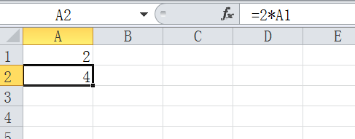
1.2 数据表格的建立
公式
例如：

Slide 37
1.2 数据表格的建立
2、数据的输入
（1）各种类型数据的输入
输入文本：在Excel的单元格中输入文本时，按一下回车键却表示结束当前单元格的输入，光标会自动移到当前单元格的下一个单元格。如果想在单元格中分行，则必须在单元格中输入硬回车，即按住Alt键的同时按回车键。

Slide 38
1.2 数据表格的建立
2、数据的输入
（1）各种类型数据的输入
输入文本类型的数字：证件号码、电话号码、邮编等需要将数字当成文本输入。常用三种方法:一是在输入第一个字符前，键入单引号“ ‘ ”；二是先键入等号“=”，并在数字前后加上双引号。三是修改单元格格式为文本。

Slide 39
1.2 数据表格的建立
2、数据的输入
（1）各种类型数据的输入
输入上下标：如在单元格内输入10³:
(1)按文本方式输入数字(含上下标)，如10³键入：'103；
(2)用鼠标在编辑栏中选定将设为上标(下标)的字符，本例中应选定3；
(3)点右键选“设置单元格格式”对话框；
(4)在(字体)标签中选中上标或下标复选框，点确定。

Slide 40
1.2 数据表格的建立
2、数据的输入
（1）各种类型数据的输入
输入分数：Excel中日期的输入是用斜杠来区分年月日的，比如在单元格中输入“1/2”，按回车键则显示“1月2日”。为了避免将输入的分数与日期混淆，我们在单元格中输入分数时，要在分数前输入“0”（零）以示区别，并且在“0”和分子之间要有一个空格隔开，比如我们在输入1/2时，则应该输入“0 1/2”。如果在单元格中输入“8 1/2”，则在单元格中显示“8 1/2”，而在编辑栏中显示“8.5”。

Slide 41
1.2 数据表格的建立
2、数据的输入
（1）各种类型数据的输入
输入负数：在单元格中输入负数时，可在负数前输入“-”作标识，也可将数字置在（）括号内来标识，比如在单元格中输入“（18）”，按一下回车键，则会自动显示为“-18”。

Slide 42
1.2 数据表格的建立
2、数据的输入
（1）各种类型数据的输入
输入日期：Excel是将日期和时间视为数字处理的，用户可以用斜杠“/”或者“-”来分隔日期中的年、月、日部分。比如要输入“2016年3月6日”，可以在单元各种输入“2016/3/6”或者“2016-3-6”。

Slide 43
1.2 数据表格的建立
2、数据的输入
（1）各种类型数据的输入
输入时间：在Excel中输入时间时，用户可以按24小时制输入，也可以按12小时制输入。比如要输入下午2时30分38秒，用24小时制输入格式为：14:30:38，而用12小时制输入时间格式为：2:30:38 p，注意字母“p”和时间之间有一个空格。如果要在单元格中插入当前时间，则按“Ctrl + Shift + ; ” 键。

Slide 44
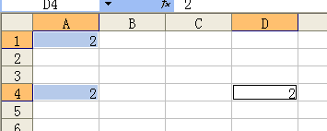
1.2 数据表格的建立
2、数据的输入
（2）相同数据的输入
相邻区域：在某单元格内输入数据，鼠标放至该单元格右下角，当光标呈黑十字状态时，按住左键拖至想要的位置。先行后列或先列后行均可。
不相邻区域：按Ctrl键选择不相邻单元格，松开Ctrl键，输入数据，同时按Ctrl和Enter键，则所选不相邻区域都被填充相同数据。

Slide 45
1.2 数据表格的建立
2、数据的输入
（3）不相同数据的输入
如果要沿着行的方向输入数据，则在每个单元格输入完后按Tab键；如果要沿着列的方向输入数据，则在每个单元格输入完后按Enter键。或者直接以鼠标定位。

Slide 46
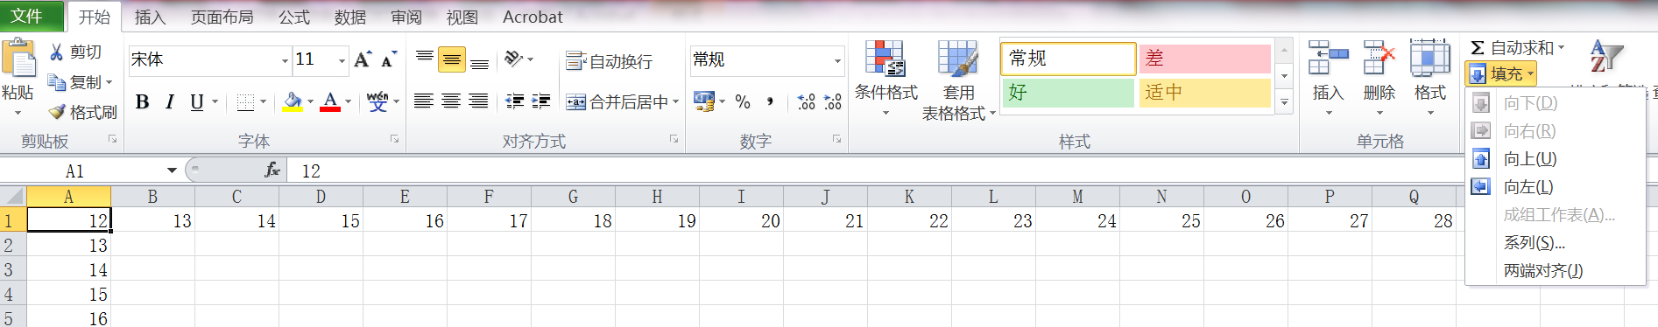
1.2 数据表格的建立
2、数据的输入
（4）序列数据的输入：开始－填充－系列：

Slide 47
1.2 数据表格的建立
2、数据的输入
（5）多个工作表中输入数据
先用鼠标与Ctrl或Shift键组合选择多个工作表（与选择多个单元格类似），然后按前述多个方式按需要输入数据，则在所选中的工作表中会同时产生数据。此种方式是为备份数据准备的，可避免数据被修改后无法恢复。

Slide 48
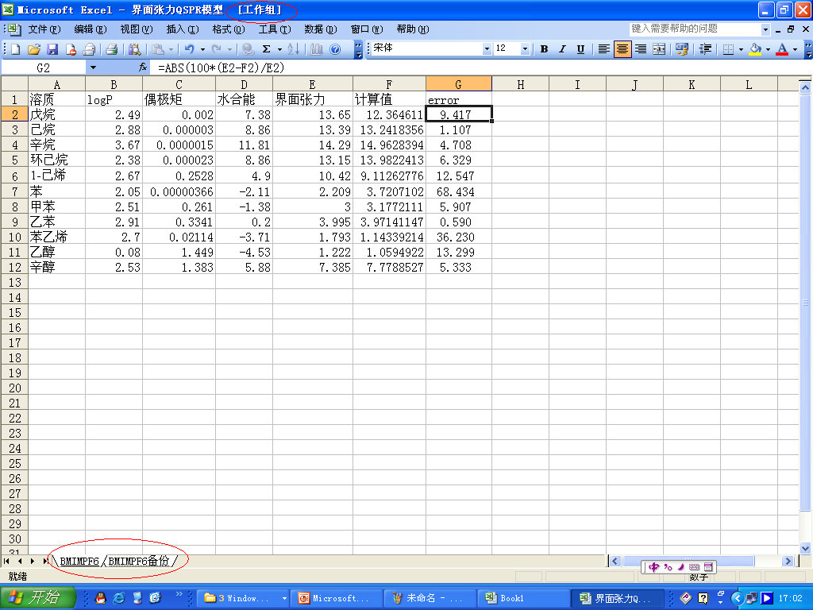
1.2 数据表格的建立
（5）多个工作表中输入数据－数据备份

Slide 49
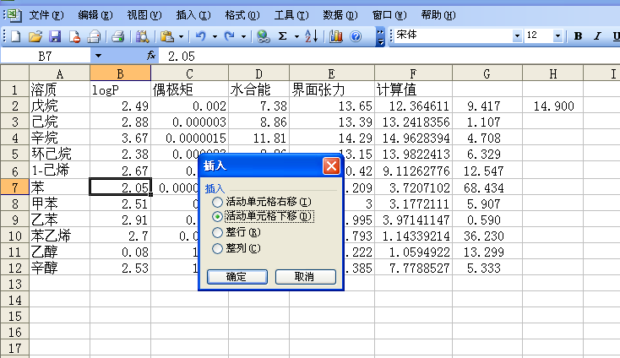
1.2 数据表格的建立
3、表格的编辑与格式化
（1）插入与删除：右键，遗漏或多余数据处理

Slide 50
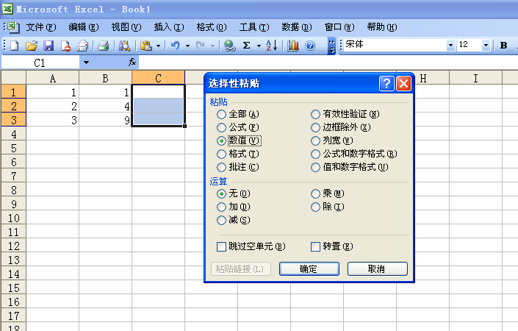
1.2 数据表格的建立
3、表格的编辑与格式化
（2）选择性粘贴：对实验数据处理极为重要！

Slide 51
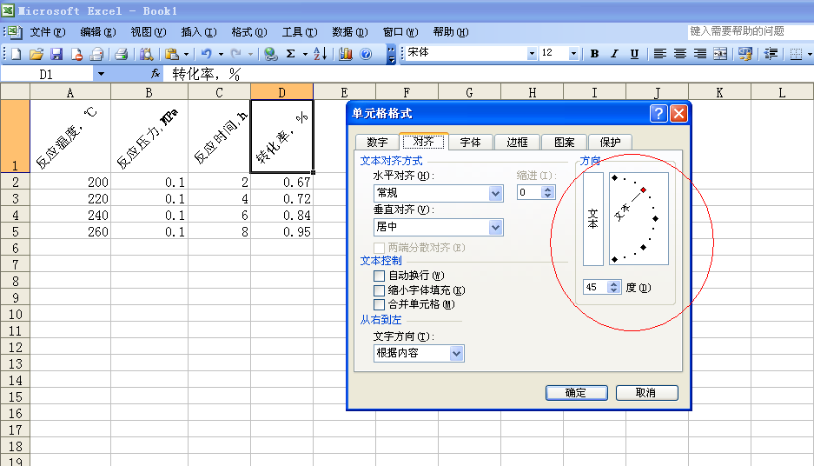
1.2 数据表格的建立
(3)单元格样式：增减小数位数，居中，自动换行，文本旋转

Slide 52
1.2 数据表格的建立
(4)行列高度的调整：
鼠标拖动
右键－行高/列宽

Slide 53
1.3 EXCEL 数据处理基本功能
（2）函数
函数的语法格式：以函数名称开始，后面是圆括号括起来的参数，参数之间以以逗号或冒号隔开。如函数以公式形式出现，应在函数名前加等号。
逗号与冒号的区别：
SUM(A1,A3)，指A1+A3
SUM(A1:A3)，指A1+A2+A3

Slide 54
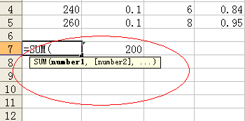
1.3 EXCEL 数据处理基本功能
函数名称：shift+F3，出现“插入函数”的对话框。
参数：参数可以是数字、文本、逻辑值（TRUE或FALSE)、数组、错误值（如#N/A)或单元格引用，也可以是常量、公式或其他函数。
参数工具提示：

Slide 55
1.3 EXCEL 数据处理基本功能
b.化工常用函数:
数学与三角函数
ABS、EXP、LN、LOG、LOG10、SUM。
统计函数
SUM、AVERAGE

Slide 56
1.3 EXCEL 数据处理基本功能
（3） 编辑公式
编辑公式同编辑普通单元格内容一样，选定包含公式的单元格并进入编辑状态，在单元格中或编辑栏中进行编辑。
移动或复制公式：选定包含待移动或复制公式的单元格；使鼠标指向选定区域的边框，呈箭头状；如果要移动单元格，则按住鼠标左键，把选定区域拖动到粘贴区域单元格中。EXCEL将提示是否替换粘贴区域的现有数据。

Slide 57
1.3 EXCEL 数据处理基本功能
如果是复制公式，在拖动时按ctrl键。如要复制到相邻单元格，也可拖动填充柄实现。
移动公式时，公式里的单元格引用并不改变，当复制公式时，单元格绝对引用也不改变，但相对引用将会改变。
接下来详细解释相对引用和绝对引用。

Slide 58
1.3 EXCEL 数据处理基本功能
EXCEL工作表中有一套默认的单元格地址坐标体系，就是以工作表左上角全选按钮为坐标原点，所有单元格与它的相对位置均固定不变。
相对引用表示引用单元格位置处于公式所在单元格为中心的坐标系中，建立公式时，就建立了新的坐标体系。

Slide 59
1.3 EXCEL 数据处理基本功能
相对引用：在复制公式时，引用单元格位置会改变，保持与公式所在单元格的相对位置不变，相当于在新位置复制了公式及其单元格引用的整个坐标关系。但当移动公式时，引用单元格位置不会改变。
EXcel默认公式使用的是相对引用。

Slide 60
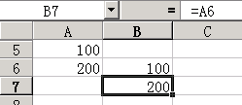
1.3 EXCEL 数据处理基本功能
相对引用：如下图示例，单元格 B6 中含有公式：=A5，A5 是 B6 左上方的单元格，当公式复制至单元格 B7 时，其中的公式已经改为 =A6，即单元格 B7 左上方单元格处的单元格。

Slide 61
1.3 EXCEL 数据处理基本功能
绝对引用：如果在复制公式时不希望 Excel 调整引用，那么请使用绝对引用。例如，如果公式将单元格A5乘以单元格C1(=A5*C1)，现在将公式复制到另一单元格中，则Excel将调整公式中的两个引用。可以在不希望改变的引用前加上美元符号（$），这样就能对该单元格 进行绝对引用。如果要对单元格 C1 进行绝对引用，请在公式中加入美元符号：
=A5*$C$1

Slide 62
1.3 EXCEL 数据处理基本功能
混合引用：是相对地址与绝对地址的混合使用，例如H$8表示H是相对引用， $8是绝对引用。
循环引用：如果公式引用自己所在的单元格，无论是直接的还是间接的，都称为循环引用。在以后EXCEL迭代中详细讲述。

Slide 63
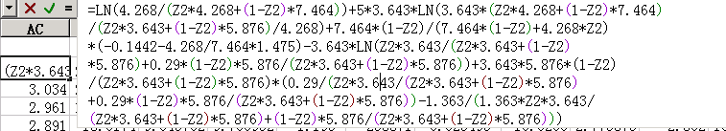
1.3 EXCEL 数据处理基本功能
（4）公式的调试
手工调试：
匹配所有左括号和右括号，确保所有括号都成对出现，括号会彩色显示：

Slide 64
1.3 EXCEL 数据处理基本功能
（4）公式的调试
手工调试：
引用单元格区域时用冒号分隔引用区域中的第一个和最后一个单元格：如求和：
＝SUM(A1:A20)
输入函数要求的全部参数，同时确保没有输入过多的参数。
函数的嵌套不要超过七级。

Slide 65
1.3 EXCEL 数据处理基本功能
（4）公式的调试
如果公式中引用了其他工作表或工作簿中的值或者单元格，且那些工作簿或工作表的名称中包含非字母字符，那么必须用单引号将其他工作表或工作簿名称括起来。
确保每个外部引用都包含工作簿的名称和路径。
向公式中输入数字时，一定不要为数字设置格式。如：需要输入$1,000，也应为1000。

Slide 66
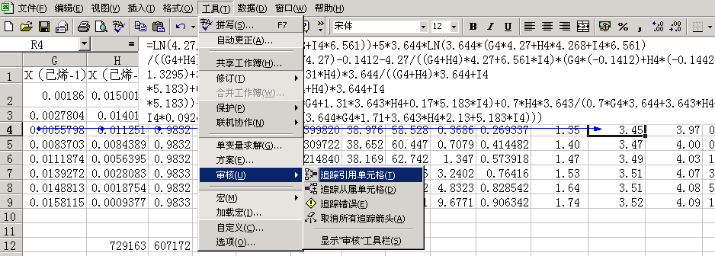
1.3 EXCEL 数据处理基本功能
（4）公式的调试
使用调试工具：包括“审核”，“循环引用”，“数据有效性”等。对一般化工实验数据处理，应谨慎使用。

Slide 67
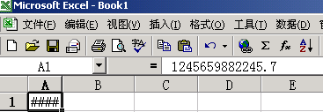
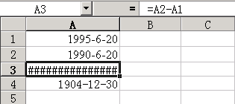
1.3 EXCEL 数据处理基本功能
（5）公式常见错误及更正
####：
列宽不够
日期早减晚

Slide 68
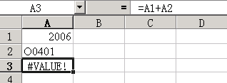
1.3 EXCEL 数据处理基本功能
（5）公式常见错误及更正
#VALUE!
当使用错误的参数或运算对象类型时，或公式自动更正功能不能更正公式时。关公战秦琼。

Slide 69
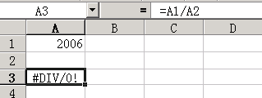
1.3 EXCEL 数据处理基本功能
（5）公式常见错误及更正
#DIV/0!
当公式被0除时，即除数为0或者除数使用了空白单元格。

Slide 70
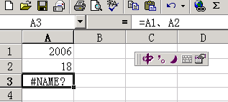
1.3 EXCEL 数据处理基本功能
（5）公式常见错误及更正
#NAME?
当EXCEL无法识别文本时，常见于中文输入法与英文输入法交替使用时。

Slide 71
1.3 EXCEL 数据处理基本功能
（5）公式常见错误及更正
#NAME?
其他常见原因：
输入错误的函数名；
在公式中使用了禁止使用的标志；
在公式中输入文本时没有使用双引号；
在区域引用中缺少冒号等等。

Slide 72
1.3 EXCEL 数据处理基本功能
（5）公式常见错误及更正
#N/A
当在函数或公式中没有可用数值时，会产生错误值#N/A。在数组公式中常见。
#REF!
当公式引用单元格无效时，出现此错误。

Slide 73

1.3 EXCEL 数据处理基本功能
（5）公式常见错误及更正
#NUM
公式或函数中使用无效数字值时，如：
#NULL!
为两个并不相交的区域指定交叉点时。

Slide 74
上机练习
上机练习选取不连续单元格、连续单元格，输入相同的内容和不同的内容。
上机练习EXCEL的输入技巧（日期，分数，上下标等）。
练习公式的移动、复制等操作，加深对相对引用和绝对引用的理解。

